Slide 1
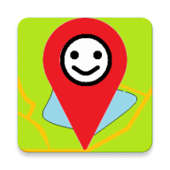
NiceTours Mobile Interaction Design – WS 2017/18 Gruppe 2 01.02.2018

Slide 2


Vision
Fremde Orte in einer Sightseeing Tour entdecken
Navigation basierend auf Smartphone/-watch Technologie
Präferierte Sehenswürdigkeiten auswählen
Zeitplanung möglich

Slide 3

Zielgruppe
Erkundungsfreudige Fußgänger
Urlaubs- und Geschäftsreisende an fremden Orten
Unentgeltliches Sightseeing bevorzugt
Besitz eines Android Smartphones
(optional: Smartwatch)

Slide 4
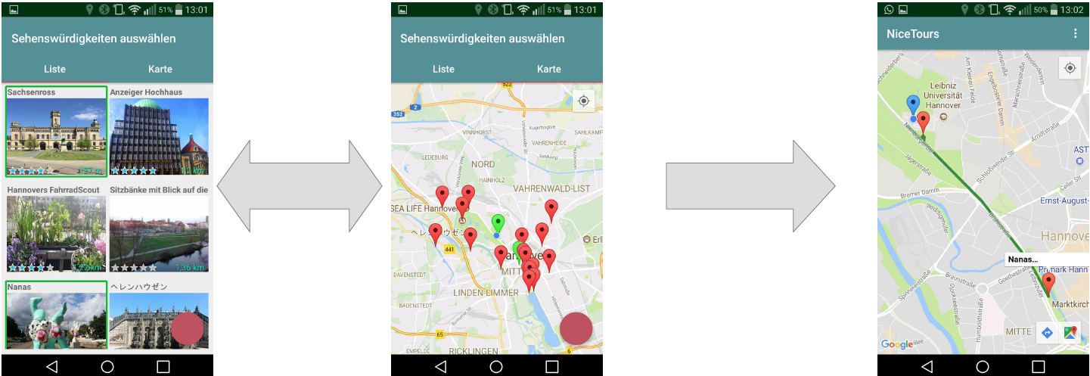
Besonderheiten I
Routengenerierung nach eigenen Wünschen
Sehenswürdigkeiten-Auswahl sowohl über Bilder aus auch Standorten

Slide 5
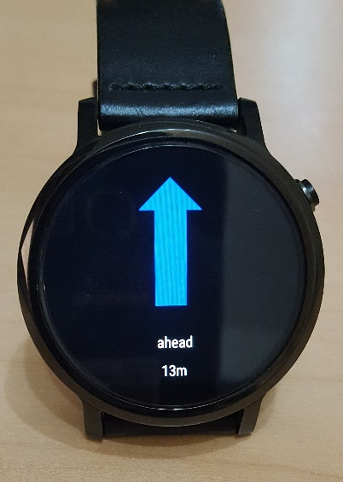
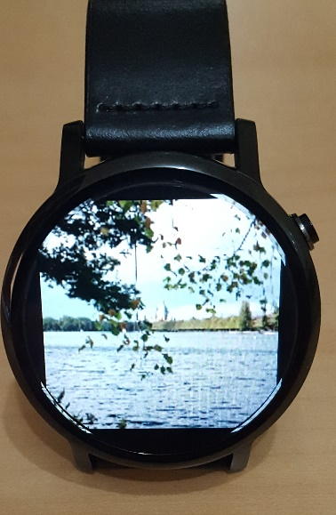
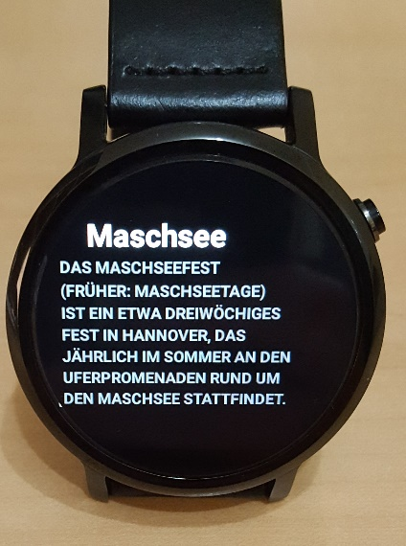
Besonderheiten II
Navigation und Infos über Smartwatch
→ Smartphone kann in der Tasche bleiben

Slide 6
Nutzungsszenario
Jack (32) reist aus den U.S.A nach Hannover, um an einer Geschäftsbesprechung in einer dortigen Firma teilzunehmen.
Nach seinem Termin hat er noch genau vier Stunden Zeit, bevor er zurückfliegt.
Eigentlich eine perfekte Gelegenheit, um die Innenstadt zu erkunden. ☺

Slide 7
Live Demo

Slide 8
Designprozess
KISS-Prinzip (Keep it simple, stupid)
Keine Informationen aus letzter Activity merken.
Verstecken der Routenberechnung hinter einfachen Eingabeparametern
Inkrementelle Entwicklung: von groben zu feingranularen Implementierungen
Aber dabei iteratives Vorgehen:
Änderung -> Implementierung -> Analyse -> Änderung

Slide 9
Herausforderungen
Informationen zu Sehenswürdigkeiten teils unvollständig/unpassend
Routenberechnung abhängig von gewählter Dauer und gewählten Sehenswürdigkeiten ist nicht trivial.

Slide 10
Vielen Dank für die Aufmerksamkeit

